Slide 1
Ôn tập
Do and share
Nhóm: NewHope
19120679 – Nguyễn Văn Tiến
19120680 – Ninh Việt Tiến
19120696 – Hồ Viết Bảo Trung
19120693 – Trần Trọng Trí
19120631 – Lê Minh Quang

Slide 2
Yêu cầu
Đây là Bài tập nhóm.
Thời gian thực hiện : 1 giờ
Nội dung
Nhóm sẽ xem lại một bài học được gán cho nhóm (xem file Google Sheet cùng thư mục), chọn các ý chính của bài học và biểu diễn lại theo cách của các bạn, sử dụng từ ngữ của bạn.
Nhóm có thể sử dụng bất kỳ cách biểu diễn nào (tự vẽ hình, sử dụng mind map, viết text. …)

Slide 3
Thiết kế và cài đặt
Thiết kế hướng đối tượng sử dụng UML
Các mẫu thiết kế
Các vấn đề về cài đặt
Link MindMap: https://miro.com/app/board/uXjVOZERkfQ=/

Slide 4
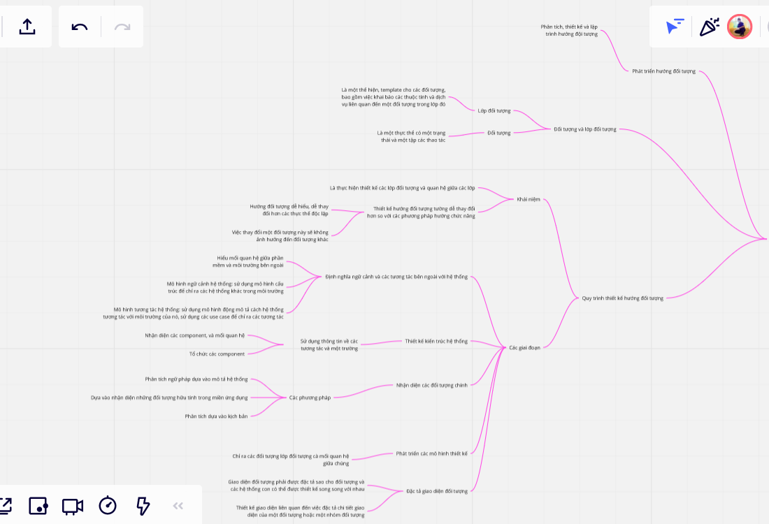
Thiết kế hướng đối tượng sử dụng UML

Slide 5
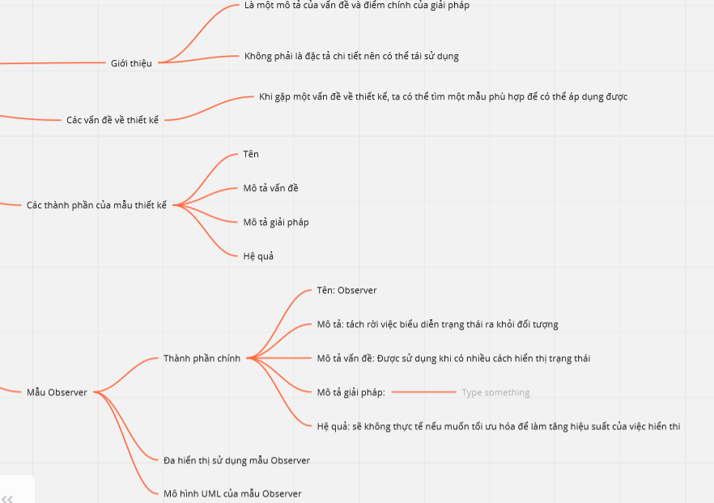
Các mẫu thiết kế

Slide 6
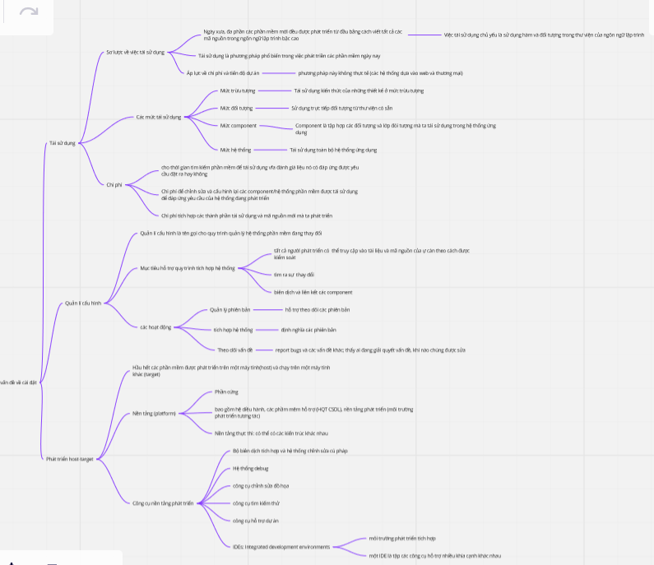
Các vấn đề về cài đặt

Slide 7
Xem chất lượng cao trong link mindmap!!!
Vì website không thể xuất ảnh chất lượng cao được nên mong cô thông cao cho nhóm em với ạ

